Slide 1
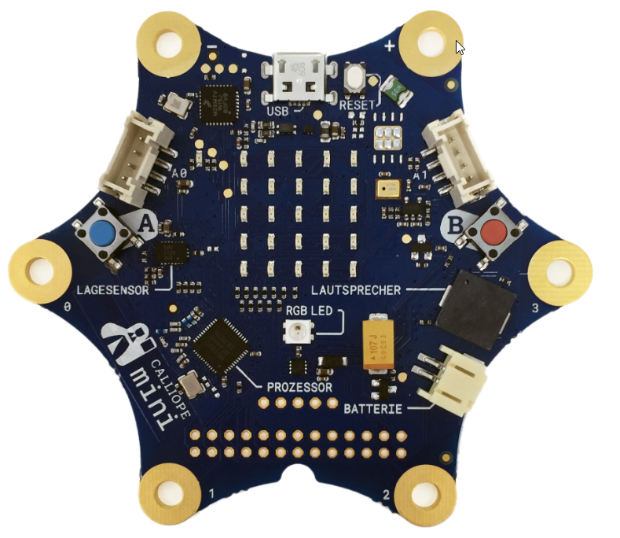
Temperatursensor
https://pixabay.com/images/id-3581190/
Projekt INGOLSTADT

Slide 2
„Temperatursensor“
W
Wissen
Auch der Temperatursensor
Ist kein eigenständiges Bauteil.
Der Temperatursensor ist
im Prozessor integriert.

Slide 3
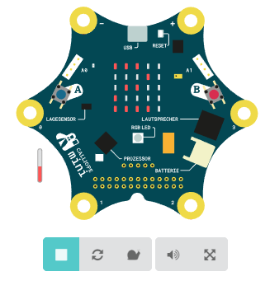
„Temperatursensor“
W
Wissen
Im Simulator des Makecode-Editor
wird der Temperatursensor als Thermometer dargestellt.
Der Wert wird in Grad Celsius angezeigt.
Mit Doppelklick auf das Thermometer
kann die Temperatur erhöht oder
verringert werden.

Slide 4
„Temperatursensor“
AA
AUFGABE
Die Temperatur kann dauerhaft angezeigt werden.

Slide 5
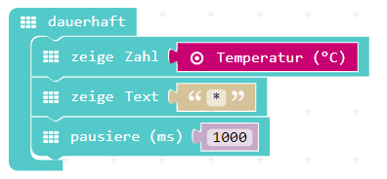
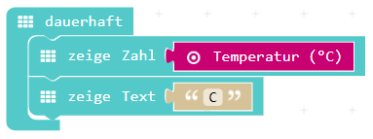
„Temperatursensor“
Lsg
Lösung
Für eine bessere Lesbarkeit des Temperaturwertes kann eine Zeichenfolge angezeigt werden.
Evtl. kann auch eine Pause eingebaut werden.

Slide 6
„Temperatursensor“
AA
AUFGABE
Messe und notiere die Temperaturwerte an verschiedenen Orten im Klassenzimmer.
Was beobachtest du, wenn du den Finger auf den Prozessor legst?
Was stellst du fest, wenn du auf den Prozessor pustest?
Ort | angezeigte Temperatur in °C

Slide 7
„Temperatursensor“
AA
AUFGABE
Zusatzaufgabe
Erstelle ein Programm, dass die RGB-LED bei bestimmter Temperatur in verschiedenen Farben leuchten lässt.
z. B. die RGB-LED entsprechend der Temperatur blau → kalt [kleiner 20° C] (< 20° C) gelb → mittel [ 20° C bis 25° C] rot → warm [größer 25° C] (> 25° C)
Was stellst du fest, wenn du auf den Prozessor pustest?
Benutze auch einen Kühlakku.

Slide 8
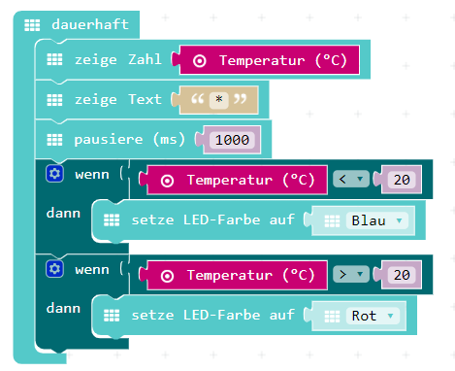
„Temperatursensor mit RGB-Farben“
Lsg
Lösung

